Slide 1
서브쿼리 (SUB QUERY)
1. 서브쿼리의 개념
2. 스칼라 서브쿼리 (사용 : SELECT)
3. 인라인 뷰(사용 : FROM)
4. 중첩서브쿼리 (사용 : WHERE)
& 단일행/다중행 연산자
현업 사용 정도 : ★ ★ ★ ★ ★
강사 강태우

Slide 2
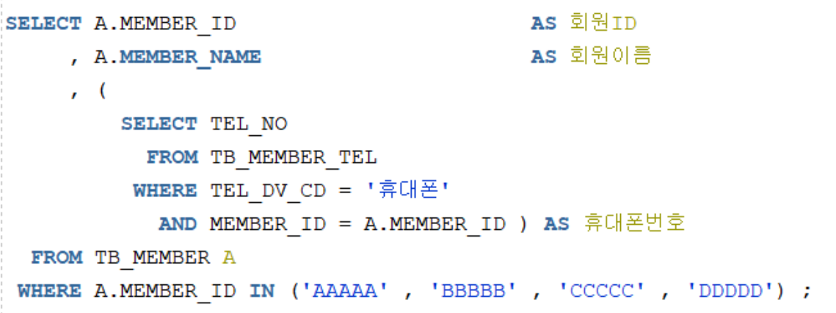
1.서브 쿼리의 개념
서브쿼리(SUB QUERY)란?
작성된 쿼리 내부에 다른 쿼리를 삽입하여 보다 다양하게 데이터를 출력하는 방법을 제공합니다.
메인 쿼리
메인 쿼리
-
서브 쿼리
서브 쿼리

Slide 3
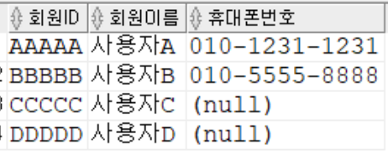
2. 스칼라 서브쿼리 (사용 : SELECT)
스칼라 서브쿼리 (Scala Subquery)
- SELECT 에서 사용되는 서브쿼리
- 하나의 컬럼에 대해 하나의 행만 반환하는 특징을 보유
- 출력되는 값이 없다면 NULL을 반환
Notes:
SELECT A.MEMBER_ID AS 회원ID
, A.MEMBER_NAME AS 회원이름
, (
SELECT TEL_NO
FROM TB_MEMBER_TEL
WHERE TEL_DV_CD = '휴대폰'
AND MEMBER_ID = A.MEMBER_ID ) AS 휴대폰번호
FROM TB_MEMBER A
WHERE A.MEMBER_ID IN ('AAAAA' , 'BBBBB' , 'CCCCC' , 'DDDDD') ;

Slide 4
2. 스칼라 서브쿼리 (사용 : SELECT)
스칼라 서브쿼리의 실행 원리
SELECT가 실행되는 횟수만큼 각각의 인스턴스에 반복 대입 / 출력 됩니다.
(1) 가장 먼저 FROM 이 실행이 됩니다.
(2) WHERE 이 실행되면서 출력될 행의 수가 4행으로 한정이 됩니다.
(3) SELECT 가 4번이 실행이 되며 , 이 때 스칼라 서브쿼리도 총 4번 실행됩니다.

Slide 5
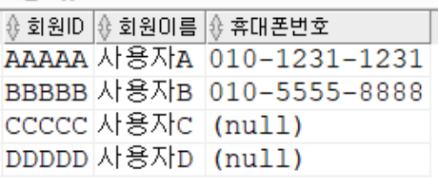
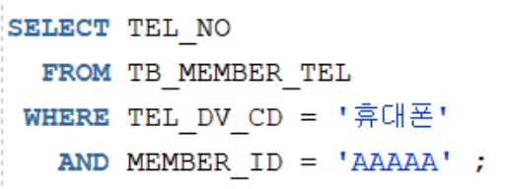


2. 스칼라 서브쿼리 (사용 : SELECT)
스칼라 서브쿼리의 실행 원리
SELECT가 실행되는 횟수만큼 각각의 인스턴스에 반복 대입 / 출력 됩니다.
AAAAA
사용자A
(3) 010-1231-1231 출력
(1) AAAAA 대입
(2) 서브쿼리 실행

Slide 6
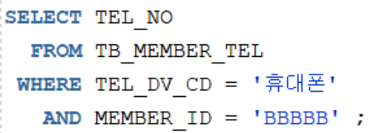

2. 스칼라 서브쿼리 (사용 : SELECT)
스칼라 서브쿼리의 실행 원리
SELECT가 실행되는 횟수만큼 각각의 인스턴스에 반복 대입 / 출력 됩니다.
BBBBB
사용자B
(3) 010-5555-8888 출력
(1) BBBBB 대입
(2) 서브쿼리 실행

Slide 7
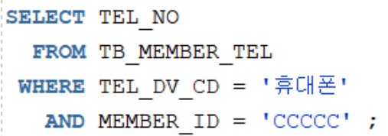
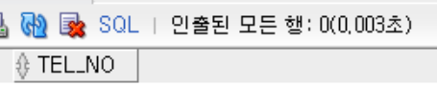
2. 스칼라 서브쿼리 (사용 : SELECT)
스칼라 서브쿼리의 실행 원리
SELECT가 실행되는 횟수만큼 각각의 인스턴스에 반복 대입 / 출력 됩니다.
CCCCC
사용자C
(3) NULL 출력
(1) CCCCC 대입
(2) 서브쿼리 실행

Slide 8
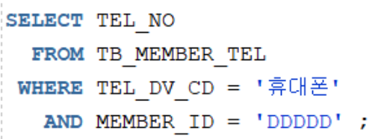
2. 스칼라 서브쿼리 (사용 : SELECT)
스칼라 서브쿼리의 실행 원리
SELECT가 실행되는 횟수만큼 각각의 인스턴스에 반복 대입 / 출력 됩니다.
DDDDD
사용자D
(3) NULL 출력
(1) DDDDD 대입
(2) 서브쿼리 실행

Slide 9
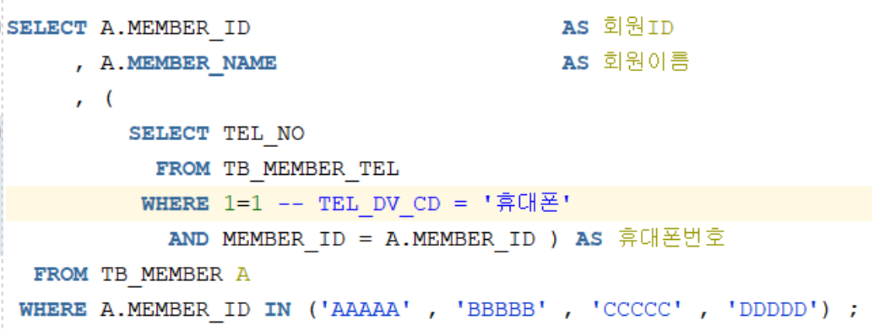

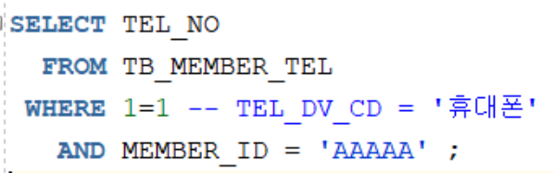
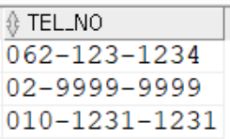
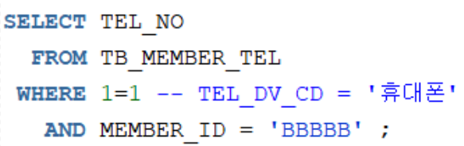
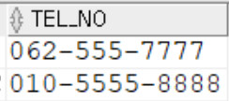
2. 스칼라 서브쿼리 (사용 : SELECT) – 사용시 주의사항
스칼라 서브쿼리로 출력되는 행(튜플)은 1개 혹은 NULL이어야 합니다.
MEMBER_ID 가 AAAAA , BBBBB 인 계정은
여러 연락처를 보유하고 있음 (2개 이상!)

Slide 10

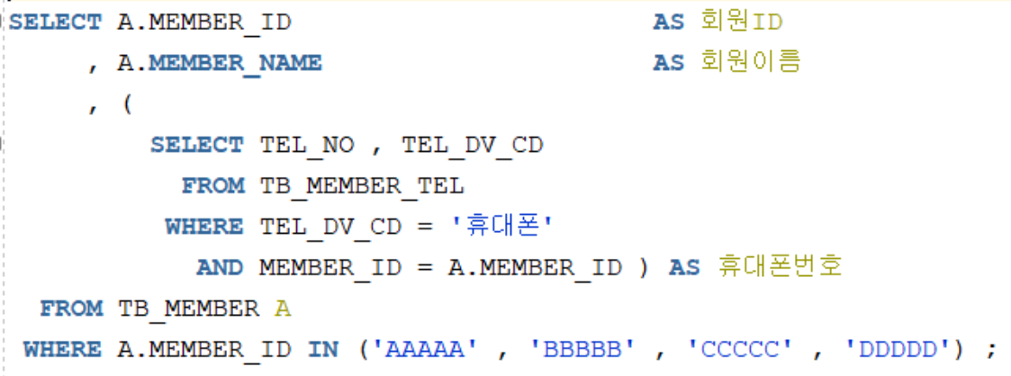
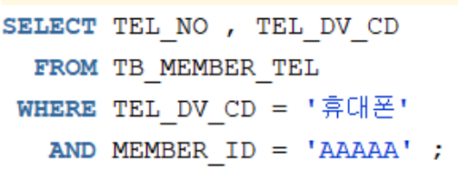

2. 스칼라 서브쿼리 (사용 : SELECT) – 사용시 주의사항
스칼라 서브쿼리로 출력되는 컬럼은 1개여야 합니다.
스칼라 서브쿼리에서 출력되는 컬럼이 2개임

Slide 11
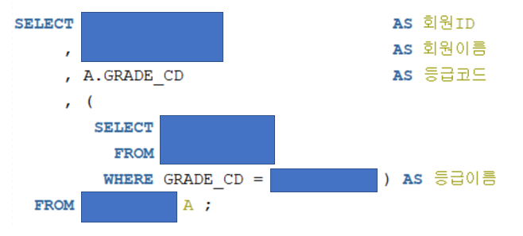
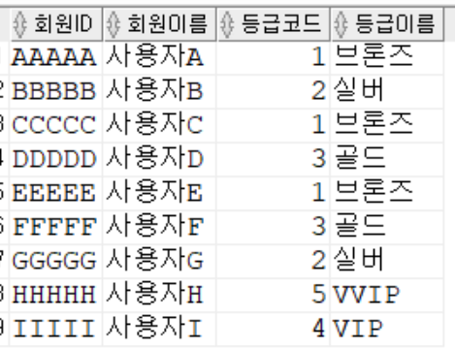
2. 스칼라 서브쿼리 (사용 : SELECT)
문제1 )
TB_MEMBER 테이블에는 GRADE_CD 라는 컬럼이 있습니다.
스칼라 서브쿼리를 이용해서 TB_GRADE 테이블에 있는 GRADE_NAME 값을 가져와 데이터를 출력해주세요 .
힌트 :
출력결과
Notes:
SELECT A.ORDER_NO AS 주문번호
, A.MEMBER_ID AS 회원ID
, (
SELECT MEMBER_NAME
FROM TB_MEMBER
WHERE MEMBER_ID = A.MEMBER_ID ) AS 주문자이름
, A.PRD_ID AS 상품ID
, (
SELECT PRD_NAME
FROM TB_PRD
WHERE PRD_ID = A.PRD_ID ) AS 상품이름
FROM TB_ORDER A ;

Slide 12
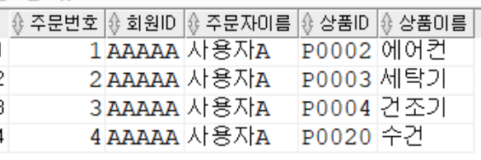
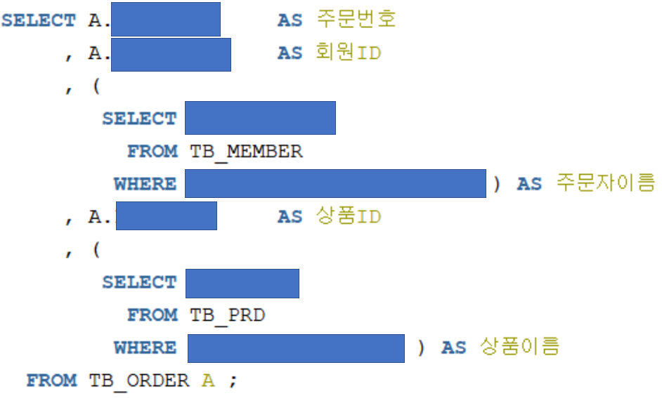
2. 스칼라 서브쿼리 (사용 : SELECT)
문제 2 )
TB_ORDER 테이블에는 각각 MEMBER_ID 와 PRD_ID 컬럼을 이용해 TB_MEMBER 테이블과 TB_PRD 테이블과 연결되어 있습니다.
TB_ORDER 테이블의 MEMBER_ID 컬럼을 이용하면 TB_MEMBER 테이블에서 MEMBER_NAME을 가져올 수 있습니다.
TB_ORDER 테이블의 PRD_ID 컬럼을 이용하면 TB_PRD 테이블에서 PRD_NAME 을 가져올 수 있습니다.
아래와 같이 2가지 방법을 이용하여 출력결과를 뽑아주세요.
세 테이블을 조인을 해서 가져오는 방법
스칼라 서브쿼리를 이용해서 각 정보를 가져오는 방법
** 조인 풀이 시 힌트
각 테이블에서 가져올 컬럼 정보
[ TB_ORDER 테이블 => ORDER_NO , MEMBER_ID , PRD_ID ]
[ TB_MEMBER 테이블 => MEMBER_NAME ]
[ TB_PRD 테이블 => PRD_NAME ]
** 스칼라 서브쿼리 풀이 시 힌트
출력결과

Slide 13
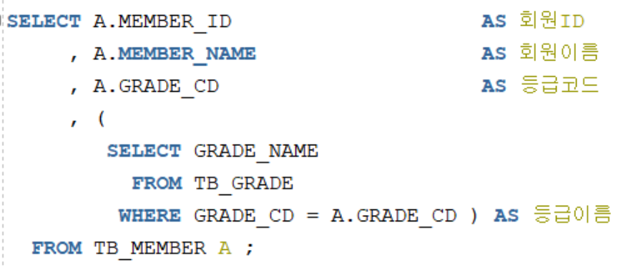
2. 스칼라 서브쿼리 (사용 : SELECT)
문제 1 답 )
출력결과
Notes:
SELECT A.MEMBER_ID AS 회원ID
, A.MEMBER_NAME AS 회원이름
, A.GRADE_CD AS 등급코드
, (
SELECT GRADE_NAME
FROM TB_GRADE
WHERE GRADE_CD = A.GRADE_CD ) AS 등급이름
FROM TB_MEMBER A ;

Slide 14
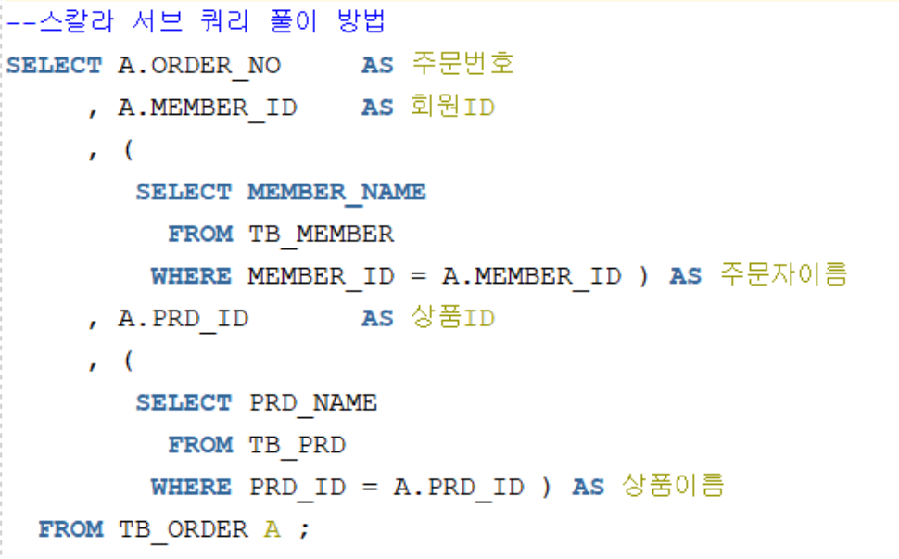
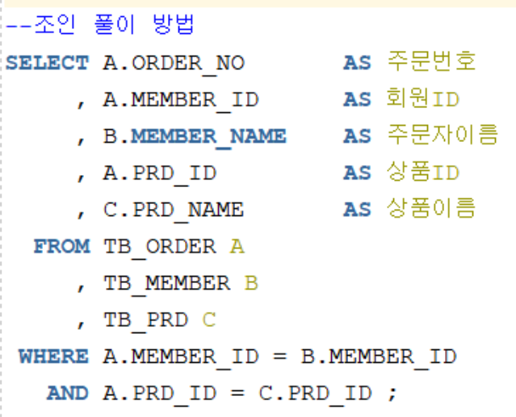
2. 스칼라 서브쿼리 (사용 : SELECT)
문제 2 답 )
출력결과
Notes:
--조인 풀이
SELECT A.ORDER_NO AS 주문번호
, A.MEMBER_ID AS 회원ID
, B.MEMBER_NAME AS 주문자이름
, A.PRD_ID AS 상품ID
, C.PRD_NAME AS 상품이름
FROM TB_ORDER A
, TB_MEMBER B
, TB_PRD C
WHERE A.MEMBER_ID = B.MEMBER_ID
AND A.PRD_ID = C.PRD_ID ;
--스칼라 서브쿼리 풀이
SELECT A.ORDER_NO AS 주문번호
, A.MEMBER_ID AS 회원ID
, (
SELECT MEMBER_NAME
FROM TB_MEMBER
WHERE MEMBER_ID = A.MEMBER_ID ) AS 주문자이름
, A.PRD_ID AS 상품ID
, (
SELECT PRD_NAME
FROM TB_PRD
WHERE PRD_ID = A.PRD_ID ) AS 상품이름
FROM TB_ORDER A ;

Slide 15
2. 스칼라 서브쿼리 (사용 : SELECT)
스칼라 서브쿼리의 장단점
장점
조인할 테이블의 개수를 줄여서 이해하기 쉽게 만들 수 있다.
캐싱 기능을 이용해서 성능을 증가시킬 수 있다.
단점
SELECT 횟수만큼 실행하므로 성능이 떨어질 수 있다. ( 차라리 조인이 성능이 더 좋을 수 있음 )
하나의 컬럼, 하나의 값만 가져와야 한다는 제약이 있다. (조인은 제약 없음)

Slide 17
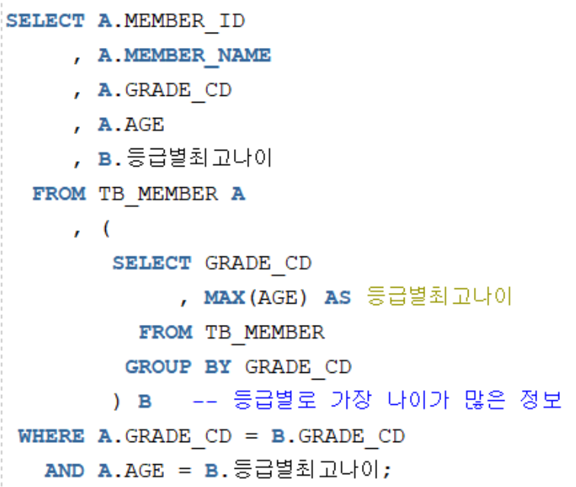
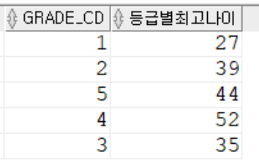
3. 인라인 뷰 (사용 : FROM )
인라인 뷰(Inline View)
FROM 부분에서 사용되는 서브 쿼리
FROM 절에 쿼리를 작성해 결과를 가상의 테이블인 것 처럼 사용할 수 있음
인라인 뷰를 이용해 가상의 테이블 처럼 결과를 생성
서브쿼리
Notes:
SELECT A.MEMBER_ID
, A.MEMBER_NAME
, A.GRADE_CD
, A.AGE
, B.등급별최고나이
FROM TB_MEMBER A
, (
SELECT GRADE_CD
, MAX(AGE) AS 등급별최고나이
FROM TB_MEMBER
GROUP BY GRADE_CD
) B -- 등급별로 가장 나이가 많은 정보
WHERE A.GRADE_CD = B.GRADE_CD
AND A.AGE = B.등급별최고나이;

Slide 18
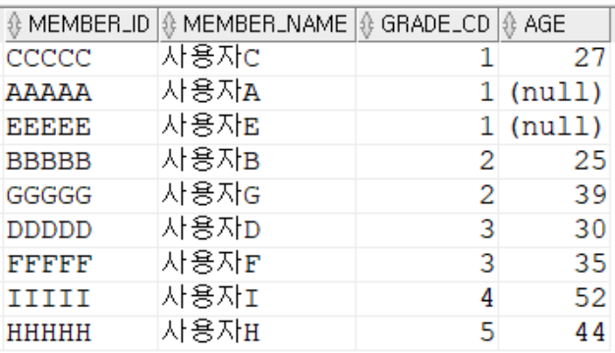
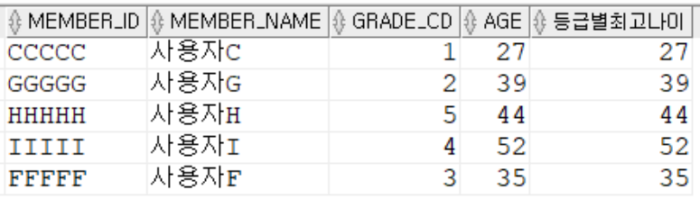
3. 인라인 뷰 (사용 : FROM )
인라인 뷰(Inline View)
인라인 뷰 실행원리 이해하기
TB_MEMBER
인라인 뷰로 만든 가상 테이블
실행 결과
Notes:
SELECT A.MEMBER_ID
, A.MEMBER_NAME
, A.GRADE_CD
, A.AGE
, B.등급별최고나이
FROM TB_MEMBER A
, (
SELECT GRADE_CD
, MAX(AGE) AS 등급별최고나이
FROM TB_MEMBER
GROUP BY GRADE_CD
) B -- 등급별로 가장 나이가 많은 정보
WHERE A.GRADE_CD = B.GRADE_CD
AND A.AGE = B.등급별최고나이;

Slide 20
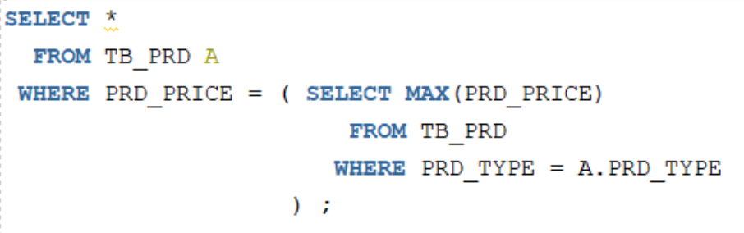
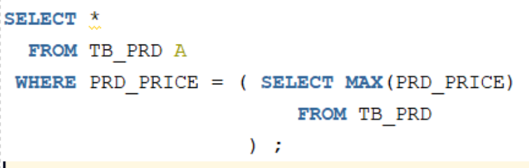
4. 중첩서브쿼리 (사용 : WHERE )
중첩서브쿼리 (Nested Sub Query)
WHERE 부분에서 사용되는 서브 쿼리
메인쿼리의 컬럼을 쓰냐 안쓰냐에 따라 상관서브쿼리 , 비상관서브쿼리로 나뉨
상관서브쿼리 예시
실행 순서 : 메인 -> 서브
비상관서브쿼리 예시
실행 순서 : 서브 -> 메인

Slide 21
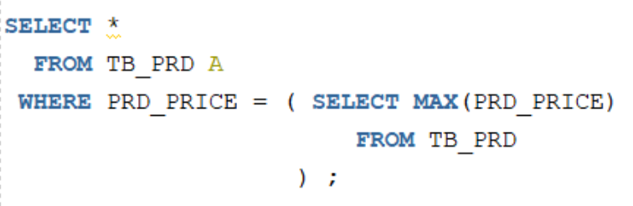

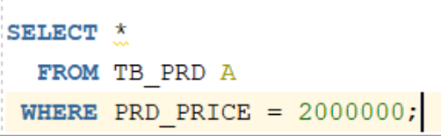
4. 중첩서브쿼리 (사용 : WHERE )
비상관 서브쿼리(Sub query)
서브쿼리에서 메인쿼리의 컬럼을 사용하지 않는 서브쿼리를 의미합니다. (메인쿼리와 연관 X)
이 경우 서브쿼리가 먼저 실행되고 메인 쿼리가 실행됩니다.
(1)
(2)

Slide 22
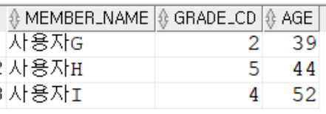
4. 중첩서브쿼리 (사용 : WHERE )
비상관 서브쿼리 문제를 풀어봅시다
(1) TB_MEMBER 테이블에서 회원들 중에 평균 AGE 기준 이상인 AGE 정보를 가진 대상만 출력해주세요.
(2) TB_PRD 테이블에서 가장 싼 가격을 가진 상품 정보를 출력해주세요.

Slide 23
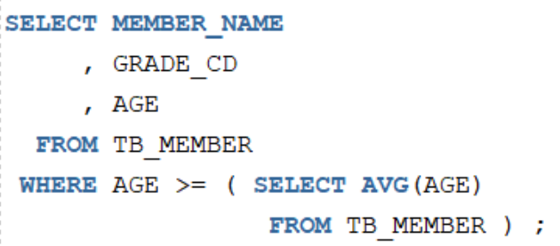
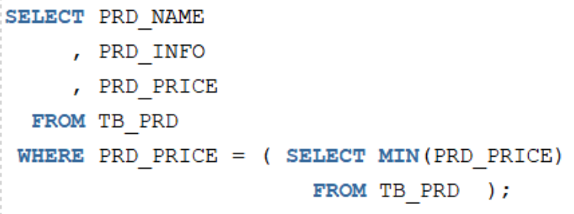
4. 중첩서브쿼리 (사용 : WHERE )
비상관 서브쿼리 문제를 풀어봅시다 (답)
(1) TB_MEMBER 테이블에서 회원들 중에 평균 AGE 기준 이상인 AGE 정보를 가진 대상만 출력해주세요.
답
(2) TB_PRD 테이블에서 가장 싼 가격을 가진 상품 정보를 출력해주세요.
답
Notes:
SELECT MEMBER_NAME
, GRADE_CD
, AGE
FROM TB_MEMBER
WHERE AGE >= ( SELECT AVG(AGE)
FROM TB_MEMBER ) ;
SELECT PRD_NAME
, PRD_INFO
, PRD_PRICE
FROM TB_PRD
WHERE PRD_PRICE = ( SELECT MIN(PRD_PRICE)
FROM TB_PRD
);

Slide 24
4. 중첩서브쿼리 (사용 : WHERE )
상관 서브쿼리(Sub query)
서브쿼리에서 메인쿼리의 컬럼을 사용하는 서브쿼리를 의미합니다. (메인쿼리와 연관 O )
메인쿼리에서 출력되는 튜플(행) 수만큼 서브쿼리가 실행되고 그 결과를 대입해 메인쿼리를 실행합니다.
서브쿼리에 메인쿼리 컬럼(A.PRD_TYPE)이
있으므로 먼저 실행되지 못함
Notes:
SELECT PRD_ID
, PRD_NAME
, PRD_TYPE
, PRD_PRICE
FROM TB_PRD A
WHERE PRD_PRICE = ( SELECT MAX(PRD_PRICE)
FROM TB_PRD
WHERE PRD_TYPE = A.PRD_TYPE
) ;

Slide 25
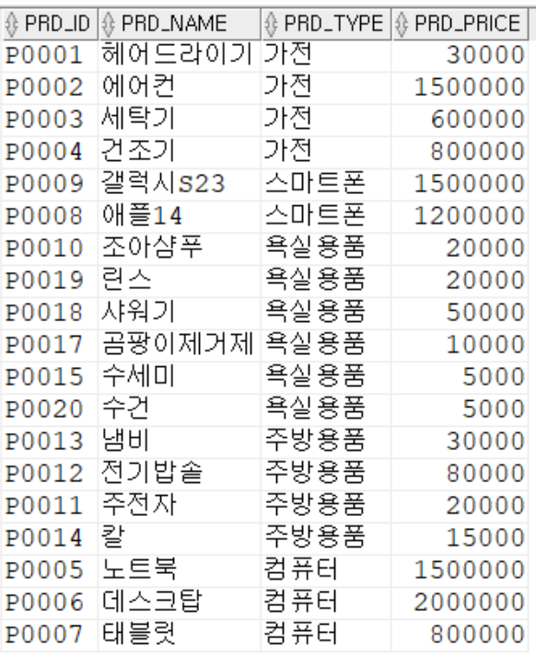
4. 중첩서브쿼리 (사용 : WHERE )
상관 서브쿼리 실행 원리를 알아봅시다.
메인쿼리의 행 개수만큼 값을 반복 대입/비교하여 조건을 확인합니다.
따로 WHERE 조건이 없으므로
메인쿼리에서 출력될 행의 횟수만큼 대입/비교를 실행

Slide 26
4. 중첩서브쿼리 (사용 : WHERE )
상관 서브쿼리 실행 원리를 알아봅시다.
(2) 서브쿼리에 있는 조건에 맞춰 (A.PRD_TYPE) 값을 대입/비교합니다.
X
가전

Slide 27

4. 중첩서브쿼리 (사용 : WHERE )
상관 서브쿼리 실행 원리를 알아봅시다.
(2) 서브쿼리에 있는 조건에 맞춰 (A.PRD_TYPE) 값을 대입/비교합니다.
X
O
가전
<출력결과>

Slide 28
4. 중첩서브쿼리 (사용 : WHERE )
상관 서브쿼리 실행 원리를 알아봅시다.
(2) 서브쿼리에 있는 조건에 맞춰 (A.PRD_TYPE) 값을 대입/비교합니다.
X
O
X
가전
<출력결과>

Slide 29
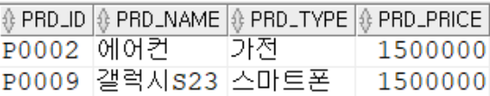
4. 중첩서브쿼리 (사용 : WHERE )
상관 서브쿼리 실행 원리를 알아봅시다.
(2) 서브쿼리에 있는 조건에 맞춰 (A.PRD_TYPE) 값을 대입/비교합니다.
X
O
X
X
O
스마트폰
X
<출력결과>

Slide 30
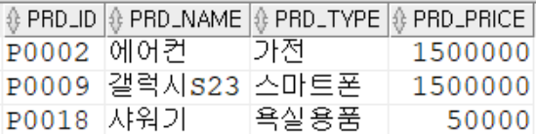
4. 중첩서브쿼리 (사용 : WHERE )
상관 서브쿼리 실행 원리를 알아봅시다.
(2) 서브쿼리에 있는 조건에 맞춰 (A.PRD_TYPE) 값을 대입/비교합니다.
X
O
X
X
O
욕실용품
X
X
X
O
<출력결과>

Slide 31
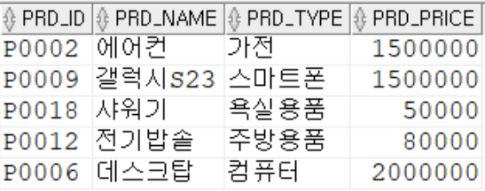
4. 중첩서브쿼리 (사용 : WHERE )
상관 서브쿼리 실행 원리를 알아봅시다.
(2) 서브쿼리에 있는 조건에 맞춰 (A.PRD_TYPE) 값을 대입/비교합니다.
X
O
X
X
O
컴퓨터
X
X
X
O
X
X
X
<출력결과>
X
O
X
X
X
O
X

Slide 32
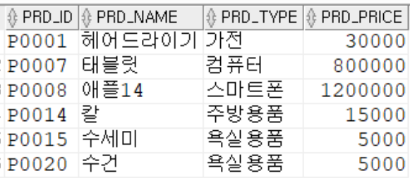
4. 중첩서브쿼리 (사용 : WHERE )
상관 서브쿼리 문제를 풀어봅시다
(3) TB_PRD 테이블에서 상품 타입 별로 가장 싼 가격의 상품 정보를 출력해주세요.

Slide 33
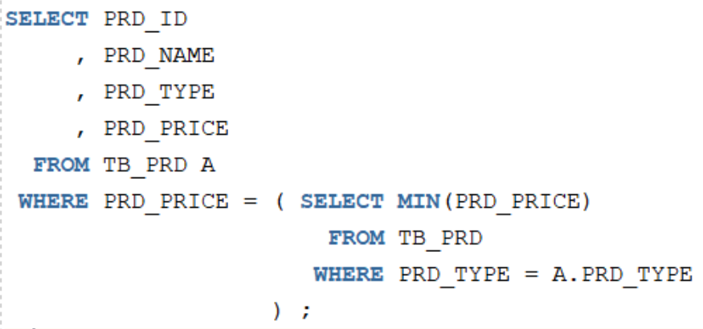
4. 중첩서브쿼리 (사용 : WHERE )
상관 서브쿼리 문제를 풀어봅시다(답)
(3) TB_PRD 테이블에서 상품 타입 별로 가장 싼 가격의 상품 정보를 출력해주세요.
답
Notes:
SELECT PRD_ID
, PRD_NAME
, PRD_TYPE
, PRD_PRICE
FROM TB_PRD A
WHERE PRD_PRICE = ( SELECT MIN(PRD_PRICE)
FROM TB_PRD
WHERE PRD_TYPE = A.PRD_TYPE
) ;

Slide 34
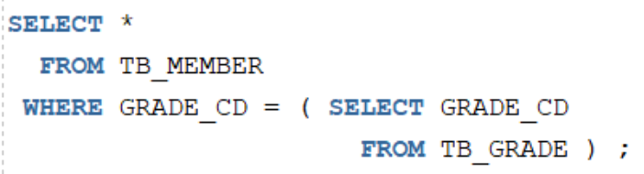
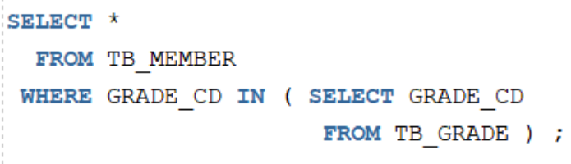
4. 중첩서브쿼리 (사용 : WHERE ) – 단일행 연산자 / 다중행 연산자
WHERE 절에서 서브 쿼리를 결과를 받을 때
단일행을 받을 수 있는 연산자와 다중행을 받을 수 있는 연산자가 있습니다.
둘 중 오류가 나는 쿼리는 무엇일까요?
Notes:
데이터 클렌징 한번 하기!!

Slide 35

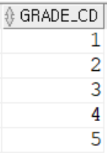


4. 중첩서브쿼리 (사용 : WHERE ) – 단일행 연산자 / 다중행 연산자
<- 오류
<- 정상
이중에서 뭐를 = 로 비교해야 하지?
GRADE_CD IN ( 1,2,3,4,5) 가능하지!

Slide 36
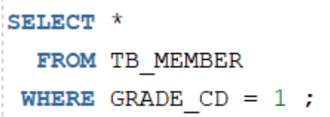

4. 중첩서브쿼리 (사용 : WHERE ) – 단일행 연산자 / 다중행 연산자
다중행을 받을 수 있는 연산자 : IN , ANY , ALL , EXISTS , NOT EXISTS 등
단일행을 받을 수 있는 연산자 : = , >= , < . != 등
기존의 비교연산자들은
단일행 연산자입니다.

Slide 37
4. 중첩서브쿼리 (사용 : WHERE ) – 단일행 연산자 / 다중행 연산자
다중행 연산자 예시를 들어봅시다.
( IN , ANY , ALL )
EXISTS 와 NOT EXISTS 는 이후에 다룹니다

Slide 38
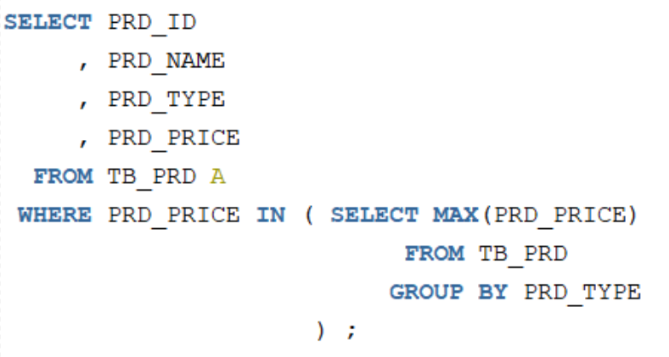
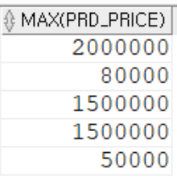
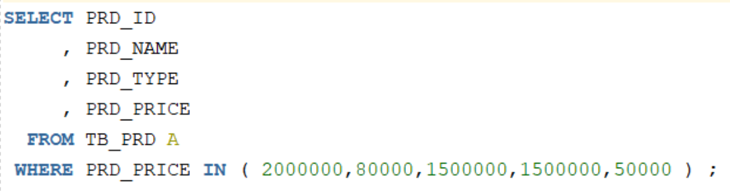
4. 중첩서브쿼리 (사용 : WHERE ) – 단일행 연산자 / 다중행 연산자
IN 은 입력된 다중 행에 대해 일치하는 값을 출력합니다.
Notes:
SELECT PRD_ID
, PRD_NAME
, PRD_TYPE
, PRD_PRICE
FROM TB_PRD A
WHERE PRD_PRICE IN ( SELECT MAX(PRD_PRICE)
FROM TB_PRD
GROUP BY PRD_TYPE
) ;
SELECT PRD_ID
, PRD_NAME
, PRD_TYPE
, PRD_PRICE
FROM TB_PRD A
WHERE PRD_PRICE IN ( 2000000,80000,1500000,1500000,50000 ) ;

Slide 39
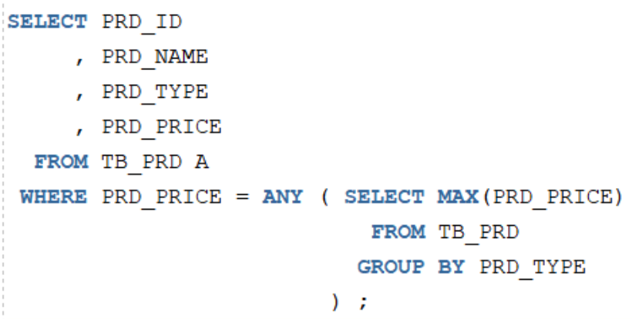
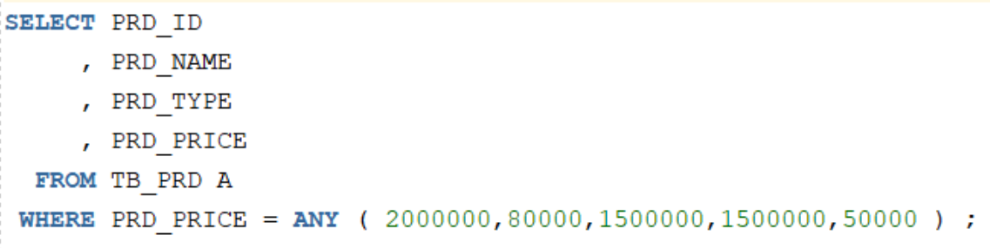
4. 중첩서브쿼리 (사용 : WHERE ) – 단일행 연산자 / 다중행 연산자
ANY 는 입력된 다중 행 중에서 하나라도 일치하면 출력합니다.
Notes:
SELECT PRD_ID
, PRD_NAME
, PRD_TYPE
, PRD_PRICE
FROM TB_PRD A
WHERE PRD_PRICE = ANY ( SELECT MAX(PRD_PRICE)
FROM TB_PRD
GROUP BY PRD_TYPE
) ;
SELECT PRD_ID
, PRD_NAME
, PRD_TYPE
, PRD_PRICE
FROM TB_PRD A
WHERE PRD_PRICE = ANY ( 2000000,80000,1500000,1500000,50000 ) ;

Slide 40
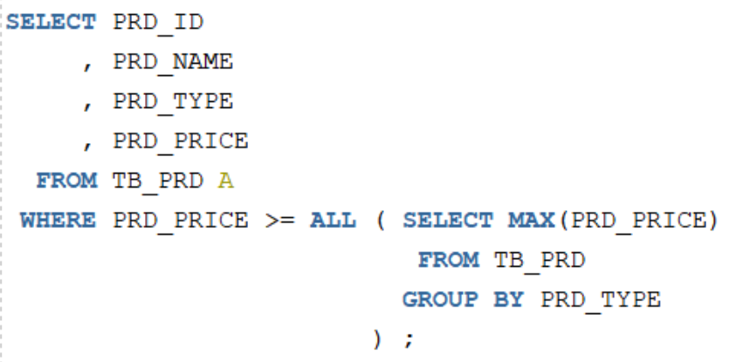
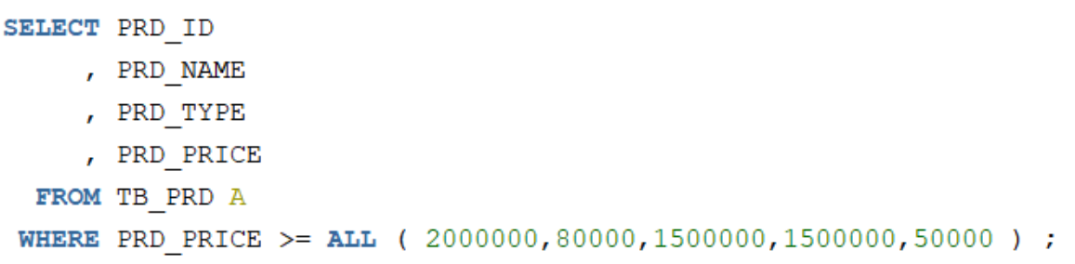
4. 중첩서브쿼리 (사용 : WHERE ) – 단일행 연산자 / 다중행 연산자
ALL 은 입력된 다중 행에 대해 조건이 모두 일치해야 출력합니다.

Slide 41





문제를 풀어봅시다
오른쪽 테이블에 대해서 다음 중 오류가 발생하는 쿼리는 무엇인가?
(1)
(2)
(3)
(4)
Notes:
답 : 3

Slide 42
서브쿼리 END

